Slide 1
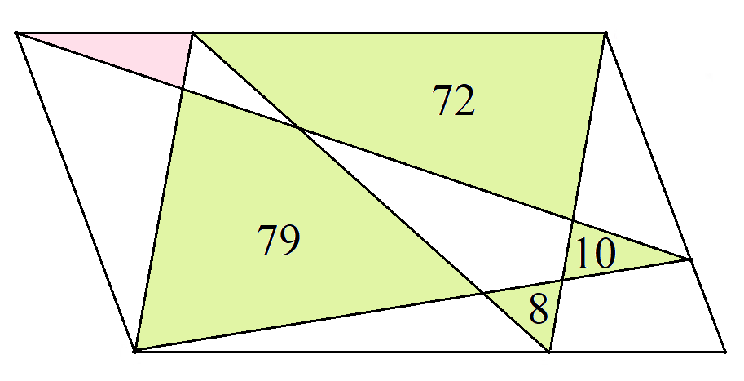
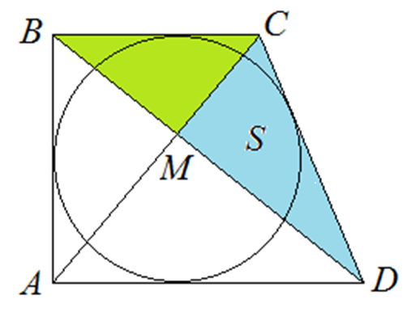
Не бойтесь вводить лишние буквы, решая задачи по геометрии
Шевкин Александр Владимирович, Заслуженный учитель РФ
avshevkin@mail.ru www.shevkin.ru

Slide 2
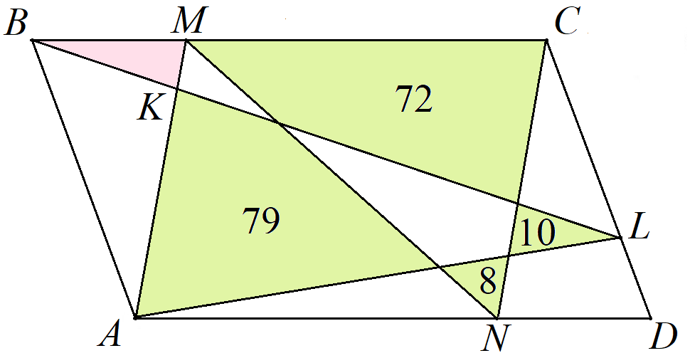
Задача 1
1. Дан параллелограмм ABCD. Точки M и N лежат на сторонах BC и AD соответственно, BM = DN. Площади зелёных многоугольников указаны на рисунке. Найдите площадь розового треугольника.
Решение. На рисунке есть фигуры, площади которых равны.

Slide 3
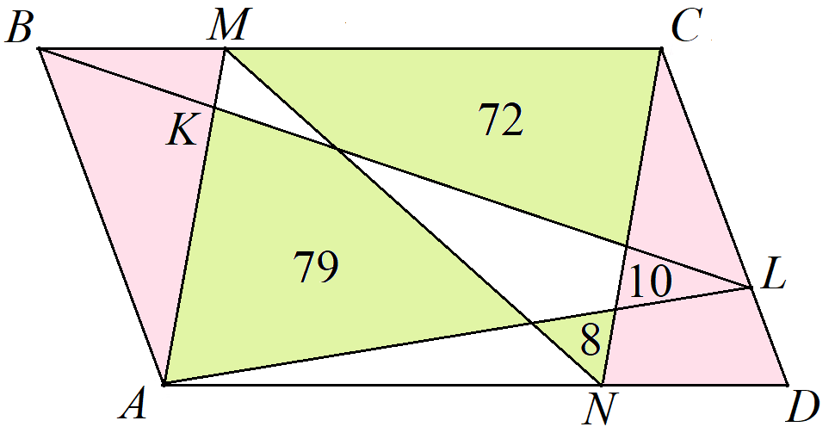
Задача 1
1. Дан параллелограмм ABCD. Точки M и N лежат на сторонах BC и AD соответственно, BM = DN. Площади зелёных многоугольников указаны на рисунке. Найдите площадь розового треугольника.
Решение. На рисунке есть фигуры, площади которых равны.
Это $Δ$ ABM и $Δ$ CDN (они равны по…),

Slide 4
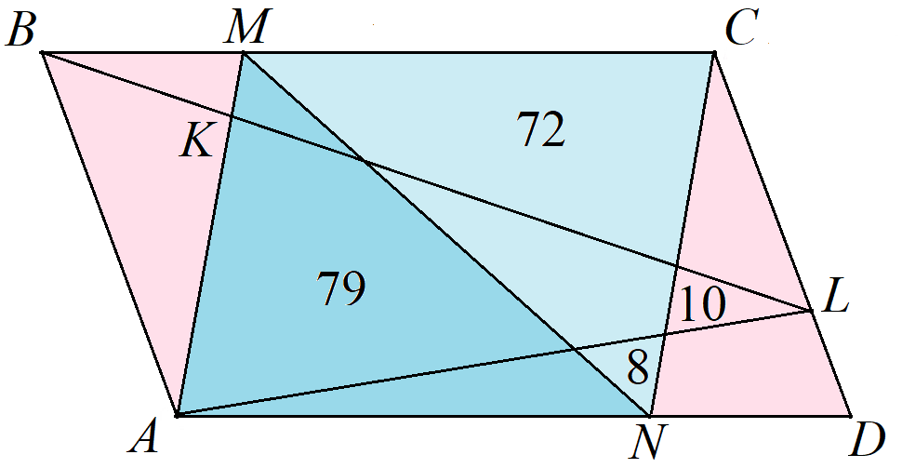
Задача 1
1. Дан параллелограмм ABCD. Точки M и N лежат на сторонах BC и AD соответственно, BM = DN. Площади зелёных многоугольников указаны на рисунке. Найдите площадь розового треугольника.
Решение. На рисунке есть фигуры, площади которых равны.
Это $Δ$ ABM и $Δ$ CDN (они равны по…),
$Δ$ AMN и $Δ$ CNM (…),

Slide 5
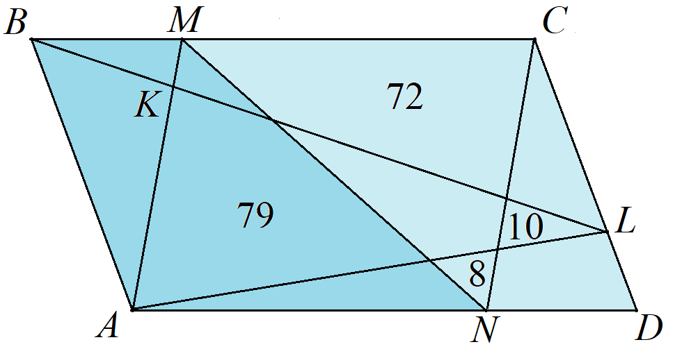
Задача 1
1. Дан параллелограмм ABCD. Точки M и N лежат на сторонах BC и AD соответственно, BM = DN. Площади зелёных многоугольников указаны на рисунке. Найдите площадь розового треугольника.
Решение. На рисунке есть фигуры, площади которых равны.
Это $Δ$ ABM и $Δ$ CDN (они равны по…),
$Δ$ AMN и $Δ$ CNM (…),
четырёхугольники ABMN и CDNM (…).

Slide 6
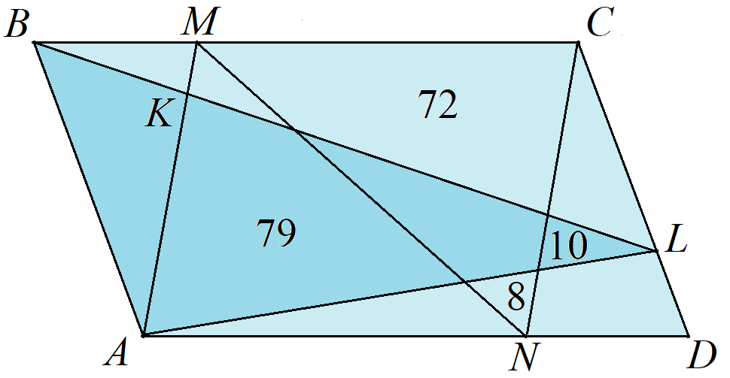
Задача 1
1. Дан параллелограмм ABCD. Точки M и N лежат на сторонах BC и AD соответственно, BM = DN. Площади зелёных многоугольников указаны на рисунке. Найдите площадь розового треугольника.
…Здесь есть фигуры, площади которых равны половине площади параллелограмма ABCD.

Slide 7
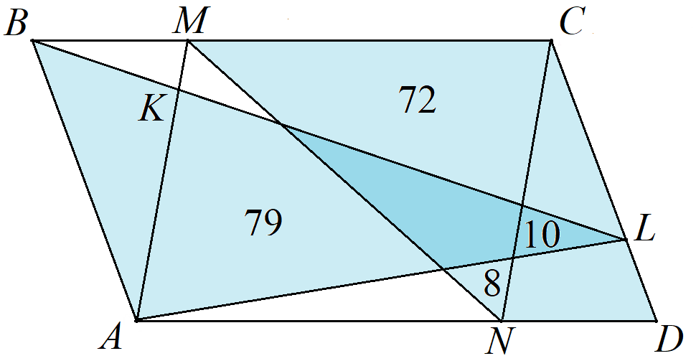
Задача 1
1. Дан параллелограмм ABCD. Точки M и N лежат на сторонах BC и AD соответственно, BM = DN. Площади зелёных многоугольников указаны на рисунке. Найдите площадь розового треугольника.
…Здесь есть фигуры, площади которых равны половине площади параллелограмма ABCD.
Рассмотрим две такие фигуры: $Δ$ ABL и четырёхугольник CDNM.

Slide 8
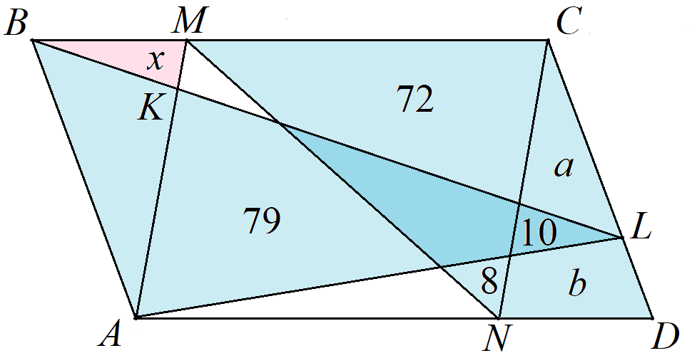
Задача 1
1. Дан параллелограмм ABCD. Точки M и N лежат на сторонах BC и AD соответственно, BM = DN. Площади зелёных многоугольников указаны на рисунке. Найдите площадь розового треугольника.
…Обозначим площади фигур a, b, x.
Так как $S_{ABK}$ + 79 = = 72 + a + b + 8, то $S_{ABK}$ = a + b + 1.
Так как $S_{ABM}$ = $S_{CDN}$, то x + a + b + 1 = a + b + 10, откуда x = 9.
Ответ. 9.

Slide 9
Задача 2
2. В прямоугольной трапеции ABCD боковая сторона AB перпендикулярна основаниям BC и AD. Диагонали трапеции пересекаются в точке M. Площадь треугольника MCD равна S. Определите радиус окружности, вписанной в трапецию.

Slide 10
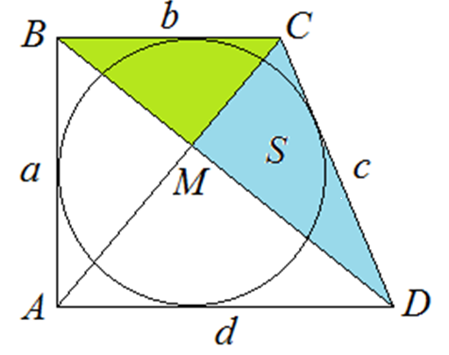
Задача 2
2. В прямоугольной трапеции ABCD боковая сторона AB перпендикулярна основаниям BC и AD. Диагонали трапеции пересекаются в точке M. Площадь треугольника MCD равна S. Определите радиус окружности, вписанной в трапецию.
Решение. Обозначим стороны трапеции: AB = a, BC = b, CD = c, AD = d. По свойству описанного четырёхугольника a + c = b + d, откуда следует, что
c = b + d – a. (1)

Slide 11
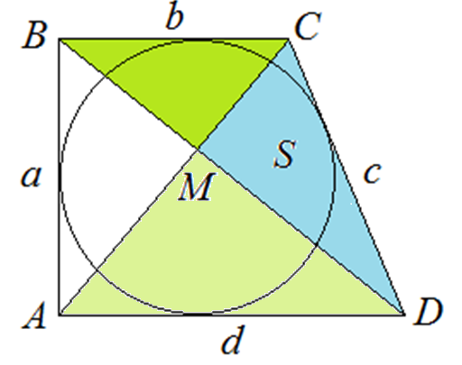
Задача 2
2. В прямоугольной трапеции ABCD боковая сторона AB перпендикулярна основаниям BC и AD. Диагонали трапеции пересекаются в точке M. Площадь треугольника MCD равна S. Определите радиус окружности, вписанной в трапецию.
Решение. Обозначим стороны трапеции: AB = a, BC = b, CD = c, AD = d. По свойству описанного четырёхугольника a + c = b + d, откуда следует, что
c = b + d – a. (1)
$Δ$BCM подобен $Δ$DAM (по …), поэтому BM : MD = b : d.
Так как $S_{BCM}$ : $S$ = BM : MD = b : d, то $S_{BCM}$ = $\frac{bS}{d}$.

Slide 12
Задача 2
2. В прямоугольной трапеции ABCD боковая сторона AB перпендикулярна основаниям BC и AD. Диагонали трапеции пересекаются в точке M. Площадь треугольника MCD равна S. Определите радиус окружности, вписанной в трапецию.
…Вычислив площадь треугольника ВСD двумя способами, получим: S + $\frac{bS}{d}$ = $\frac{ab}{2}$, откуда следует, что:
a = $\frac{2(b+d)S}{bd}$. (2)
Если из вершины C провести высоту трапеции, то для образовавшегося прямоугольного треугольника по теореме Пифагора получим: c² = (d – b)² + a².

Slide 13
Задача 2
2. В прямоугольной трапеции ABCD боковая сторона AB перпендикулярна основаниям BC и AD. Диагонали трапеции пересекаются в точке M. Площадь треугольника MCD равна S. Определите радиус окружности, вписанной в трапецию.
…Заменив c на b + d – a из равенства (1):
(b + d – a)² = (d – b)² + a², получим: $\frac{b+d}{bd}$ = $\frac{2}{a}$.
Подставив полученный результат в формулу (2), имеем: a = $\frac{2(b+d)S}{bd}$ = $\frac{4S}{a}$, откуда $\frac{a}{2}$ = $\sqrt{S}$.
Это и есть радиус окружности, вписанной в трапецию.
Ответ. $\sqrt{S}$.

Slide 14
Спасибо за работу!
Другие статьи и презентации смотрите на сайте www.shevkin.ru
Электронная почта avshevkin@mail.ru

